Slide 1






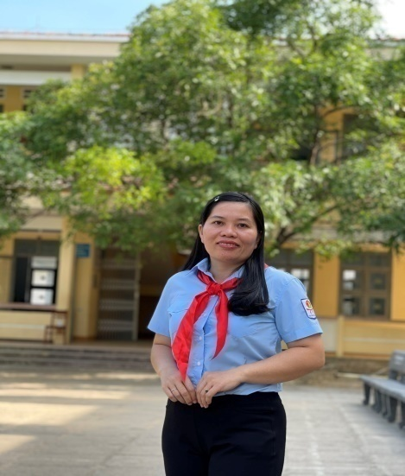
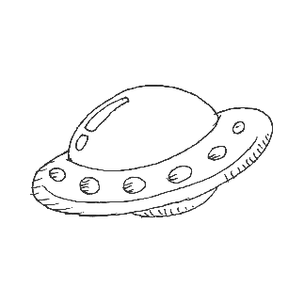

SỞ GIÁO DỤC VÀ ĐÀO TẠO BÌNH ĐỊNH
TRƯỜNG PTDTNT THCS&THPT VĨNH THẠNH
CUỘC THI THIẾT KẾ BÀI GIẢNG
MÔN HOẠT ĐỘNG TRẢI NGHIỆM 6
CHỦ ĐỀ 1: EM VỚI NHÀ TRƯỜNG
Tiết 1:LỚP HỌC MỚI CỦA EM
Giáo viên: Nguyễn Thị Minh Nguyệt
Email: nguyetdtntvt@gmail.com
Vĩnh Thạnh, ngày 18 tháng 10 năm 2021

Slide 2
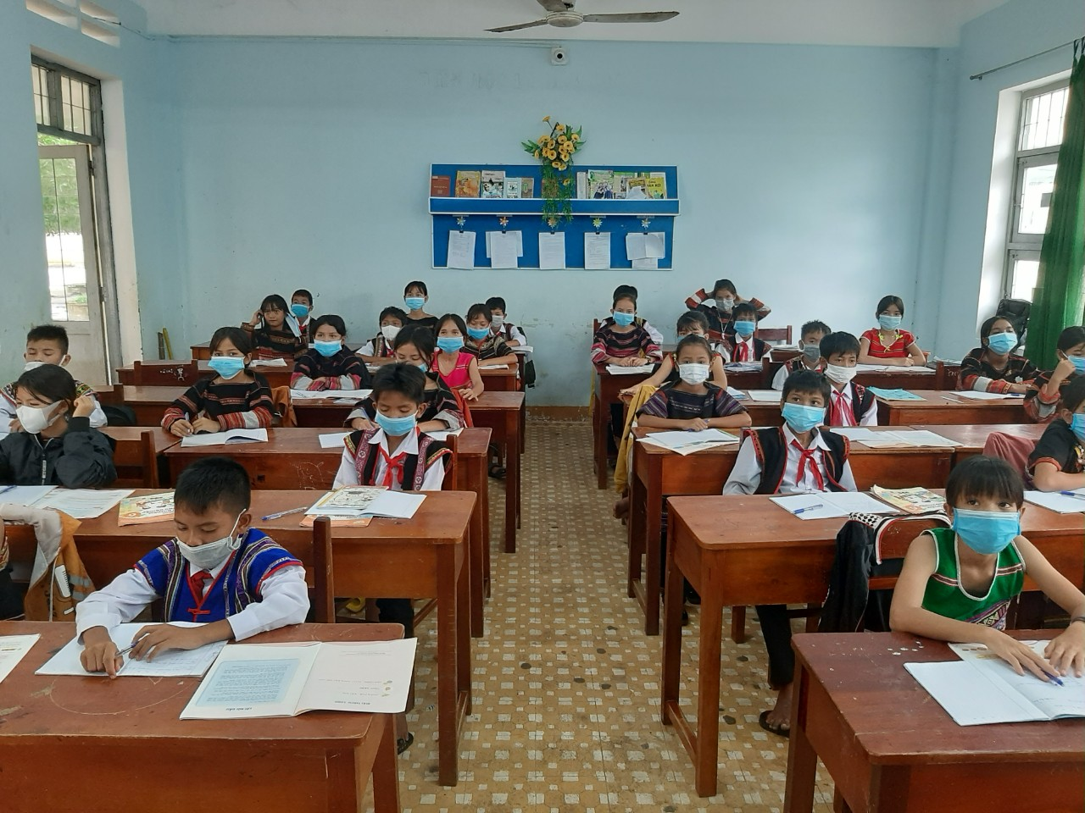
CHỦ ĐỀ 1: EM VỚI NHÀ TRƯỜNG
Tiết 1:LỚP HỌC MỚI CỦA EM

Slide 3

KHỞI ĐỘNG

Slide 4
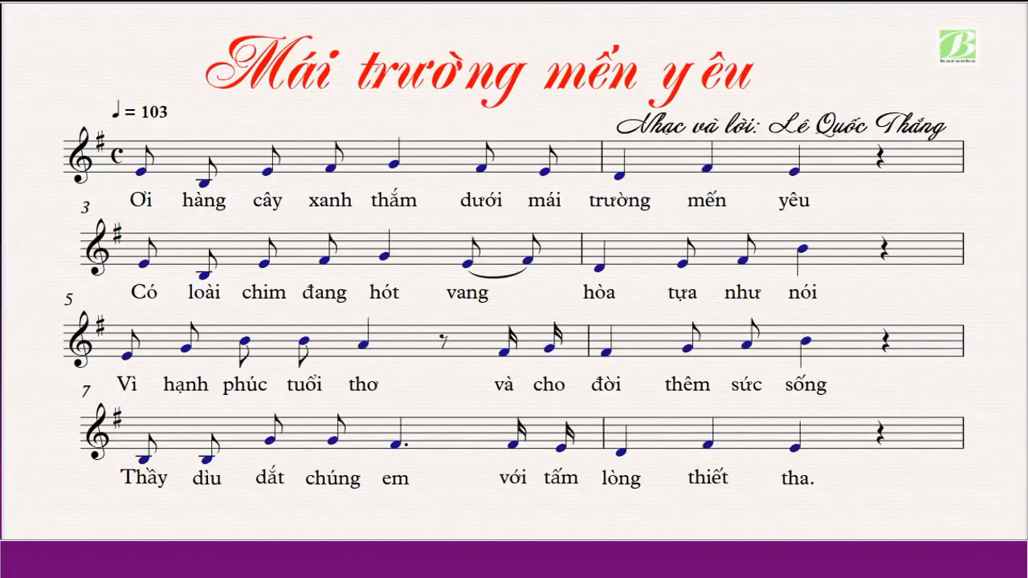

Slide 5

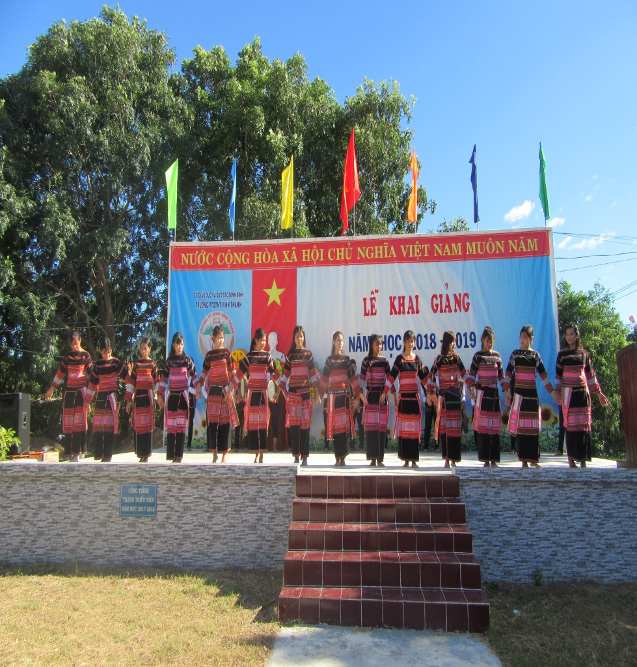
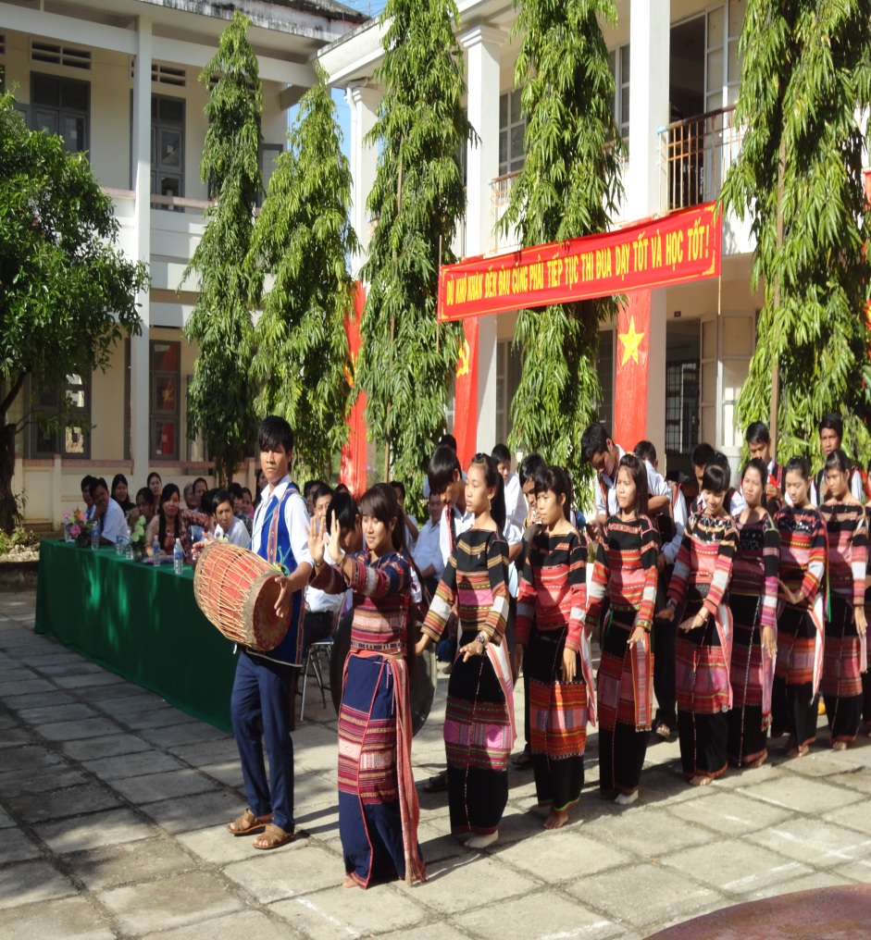
Nghe bài hát này, em có cảm xúc gì?
Mong ước của em về môi trường học tập mới này là gì?

Slide 6
KHÁM PHÁ
KẾT NỐI

Slide 7



Tiết 1:
Lớp học mới của em
Hoạt động I.
Tìm hiểu lớp học mới

Slide 8



01
a. GIỚI THIỆU CHUNG
PHẦN GIỚI THIỆU CHUNG
Ban cán sự lớp tự giới thiệu
Đại diện tổ trưởng lên giới thiệu về các thành viên trong tổ mình

Slide 9
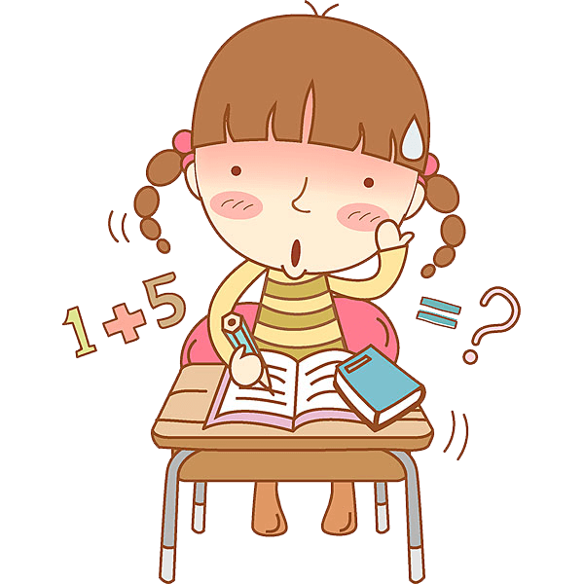
01
b. TỰ GIỚI THIỆU BẢN THÂN
MONG MUỐN GÌ Ở CÁC BẠN TRONG LỚP?
05
HỌ TÊN
01
04
ƯỚC MƠ
NƠI Ở
02
03
SỞ THÍCH

Slide 10
GIỚI THIỆU GVBM
Toán: Cô Mai Thị Thanh Vân
Văn: Cô Hồ Thị Thanh Tuyền
Anh Văn: Cô Trương Thị Hồng Hải
GVBM
KHXH:Sử: Cô Trương Thị Thanh Thủy
Địa: Cô Đinh Thị THủy
Công nghệ: Lê Thị Minh Thi
Tin học: Thầy Trương Minh Huy
KHTN: Hóa:Thầy Nguyễn Ngọc Bình
Lý: Cô Lưu Thị Hằng
Sinh: Cô Phạn Thị Hoài Châu
Mĩ Thuật Thầy Trương Thanh Bình
:
HĐTNHN : Cô Nguyễn Thị Minh Nguyệt
HĐTNHN : Cô Lê Thị Thu Ngọc
GDCD: Cô Trương Thị Thanh Thủy
Thể dục: Thầy Hà Văn Tân

Slide 11
Tiết 1:
Lớp học mới của em
Hoạt động II.

Slide 12




Hoạt động 2: Xác định những việc nên làm và không nên làm với bạn bè, thầy cô.
Trong mối quan hệ với thầy cô
Trong mối quan hệ với bạn bè

Slide 13
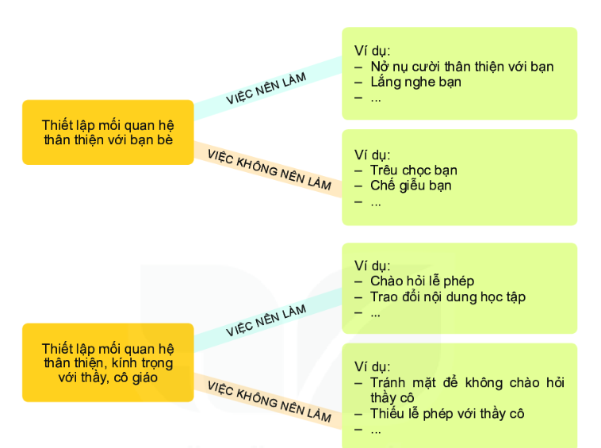
Hoạt động II:
Xác định những việc nên làm và không nên làm với bạn bè, thầy cô
Thảo luận nhóm:

Slide 14

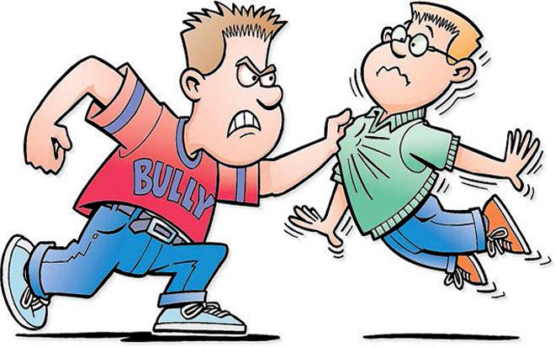
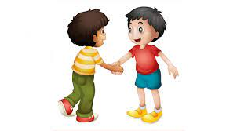
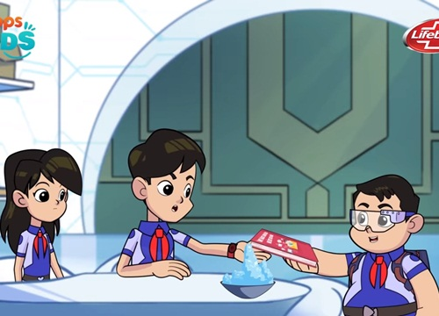
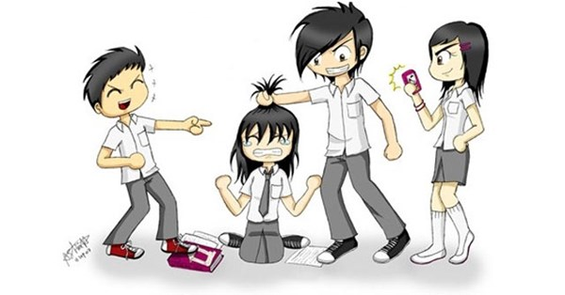

Những việc không nên làm
Trêu trọc, chễ giễu
Chia bè phái
Bạo lực học đường
Những việc nên làm
Giúp đỡ, đôi bạn cùng tiến
Lắng nghe, chia sẻ, tâm sự
Đoàn kết
Thiết lập mối quan hệ với bạn bè

Slide 15

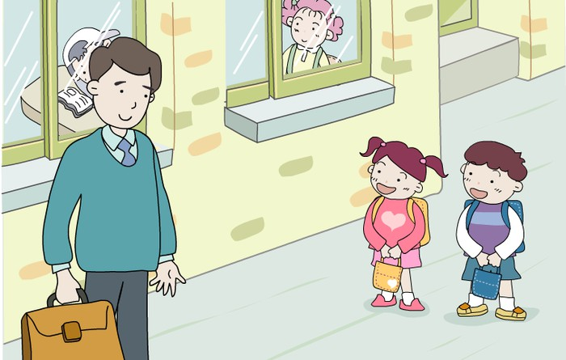
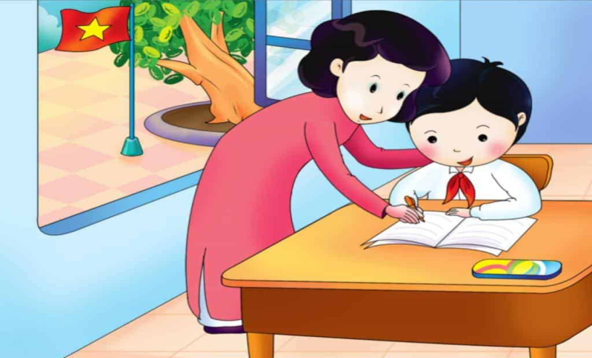
Thiết lập mối quan hệ thân thiện, kính trọng thầy, cô giáo
Việc không nên: Thiếu lễ phép; nói xấu; tránh mặt không chào…
Việc nên làm: Chào hỏi lễ phép; kính trọng; thân tiện

Slide 16
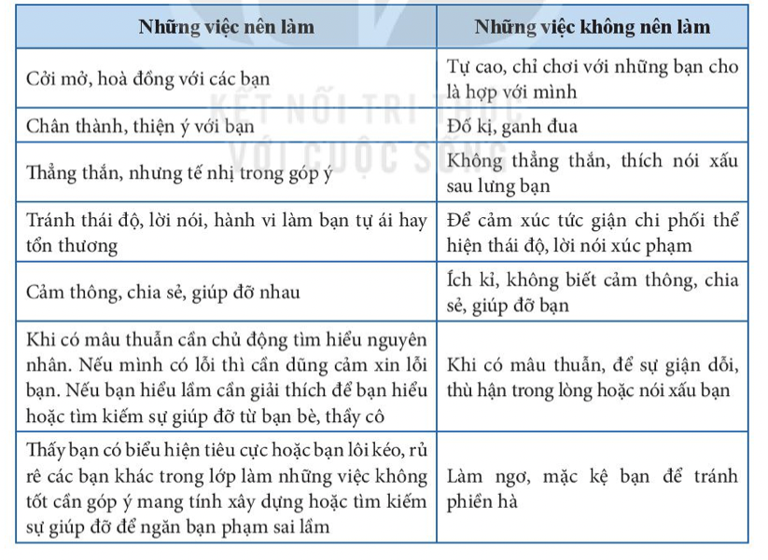
THIẾT LẬP QUAN HỆ VỚI BẠN BÈ

Slide 17
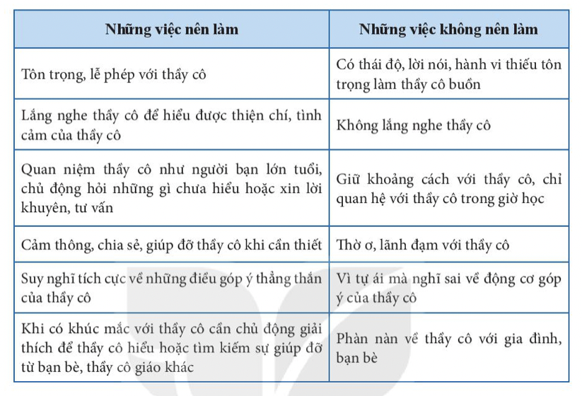
THIẾT LẬP QUAN HỆ GẦN GŨI, KÍNH TRỌNG THẦY CÔ GIÁO

Slide 18

Tiết 1:
Lớp học mới của em
Hoạt động 3
Xử lí tình huống để thiết lập quan hệ thân thiện với bạn bè, thầy cô

Slide 19
THỰC HÀNH

Slide 20

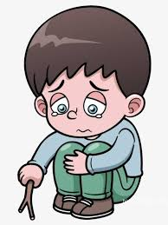
Hoạt động 3: Xử lí tình huống
Trong mấy ngày qua, Hương nhận thấy một bạn trong lớp có vẻ khép mình và nhút nhát
Tình huống 1 :
Nếu là Hương em sẽ làm gì để bạn hòa đồng với mọi người trong lớp?

Slide 21

Tình huống 2: Tiết học Toán đã kết thúc mà Nam vẫn chưa hiểu rõ nội dung đã học. Nếu là Nam, em sẽ làm gì để hiểu rõ bài hơn?

Slide 22


Kết luận: Thiết lập quan hệ thân thiện với bạn bè, gần gũi, kính trọng thầy cô là rất cần thiết nhằm tạo nên sự gắn bó, tin cậy giữa em với bạn bè, thầy cô và tạo nên môi trường học tập thân thiện cho các em. Mỗi học sinh cần thực hiện những việc nên làm và tránh những việc không nên đối với bạn bè và thầy cô.

Slide 23
Tiết 1:
Lớp học mới của em
Hoạt động 4.
Vận dụng- Hoạt động sau giờ học

Slide 24
VẬN DỤNG

Slide 25



EM HÃY TIẾP TỤC THỰC HIỆN NHỮNG VIỆC SAU
01
02
03
Tìm hiểu thêm về bạn bè, thầy cô giáo mới - đặc biệt là những thầy cô dạy lớp mình.
Hằng ngày thực hiện những điều nên làm để thiết lập quan hệ thân thiện với bạn bè, kính trọng và gần gũi với thầy cô.
Có thể làm một món quà để tặng bạn hoặc thầy, cô giáo mà em mới quen.

Slide 26
XIN CHÀO TẠM BIỆT CÁC EM
GV: NGUYỄN THỊ MINH NGUYỆT

